Slide 1

কম্পিউটার রক্ষণাবেক্ষণ
হার্ডওয়্যার ও সফটওয়্যার সুরক্ষা
আবু তুরাব মুহাম্মদ মসরূহ
Notes:
বাংলা ফন্ট হিসেবে Solaiman Lipi ব্যবহার করা হয়েছে। সুতরাং ডাউনলোড করুন Solaiman Lipi এবং ইনস্টল করুন ।

Slide 2
এই পাঠ শেষে শিক্ষার্থীরা —
১ । কম্পিউটারের সঠিক পরিচর্যার গুরুত্ব ব্যাখ্যা করতে পারবে।
২ । কম্পিউটারে প্রভাব ফেলে এমন বাইরের নিয়ামকসমূহ চিহ্নিত করতে পারবে।
৩ । কম্পিউটার রক্ষণাবেক্ষণ কী তা সংজ্ঞায়িত করতে পারবে এবং এর প্রকারভেদ
ব্যাখ্যা করতে পারবে।
৪ । প্রতিরোধমূলক রক্ষণাবেক্ষণের অন্তর্গত কাজগুলো চিহ্নিত ও প্রয়োগ করতে পারবে।
৫ । সংশোধনমূলক রক্ষণাবেক্ষণের প্রেক্ষাপট এবং কম্পিউটার টেকনিশিয়ানের
ভূমিকা বিশ্লেষণ করতে পারবে।
৬ । কম্পিউটারের আশেপাশে ধাতব বা চৌম্বকীয় বস্তু রাখার ঝুঁকি ব্যাখ্যা করতে পারবে।
৭ । বিদ্যুৎ সংযোগে আর্থিংয়ের প্রয়োজনীয়তা ও ইলেকট্রিক শক থেকে সুরক্ষার
পদ্ধতি বর্ণনা করতে পারবে।
Notes:
বাংলা ফন্ট হিসেবে Solaiman Lipi ব্যবহার করা হয়েছে। সুতরাং ডাউনলোড করুন Solaiman Lipi এবং ইনস্টল করুন ।

Slide 3
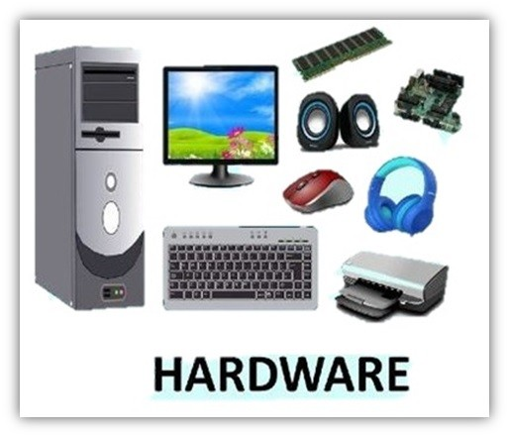
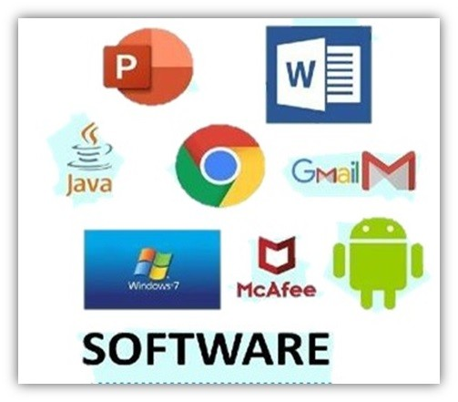
কম্পিউটার রক্ষণাবেক্ষণ
✿ কম্পিউটার ইলেকট্রনিক হার্ডওয়্যার ও সফটওয়্যারের সমন্বিতরূপ
ও সফটওয়্যারের সমন্বিতরূপ।
Notes:
বাংলা ফন্ট হিসেবে Solaiman Lipi ব্যবহার করা হয়েছে। সুতরাং ডাউনলোড করুন Solaiman Lipi এবং ইনস্টল করুন ।

Slide 4
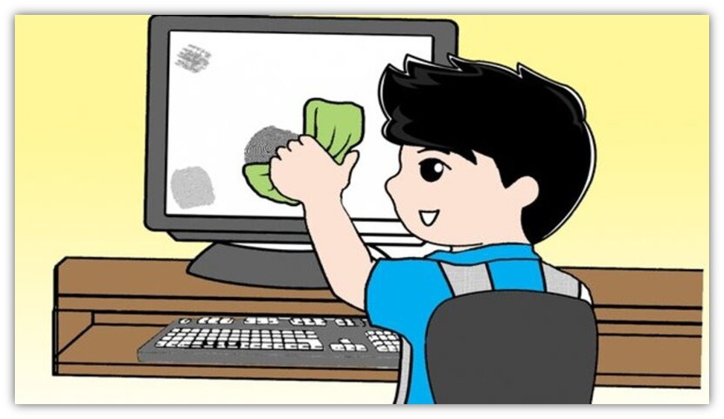
কম্পিউটার রক্ষণাবেক্ষণ
✿ ভালো সেবা পেতে কম্পিউটারের নিয়মিত পরিচর্যা করতে হয়।
Notes:
বাংলা ফন্ট হিসেবে Solaiman Lipi ব্যবহার করা হয়েছে। সুতরাং ডাউনলোড করুন Solaiman Lipi এবং ইনস্টল করুন ।

Slide 5
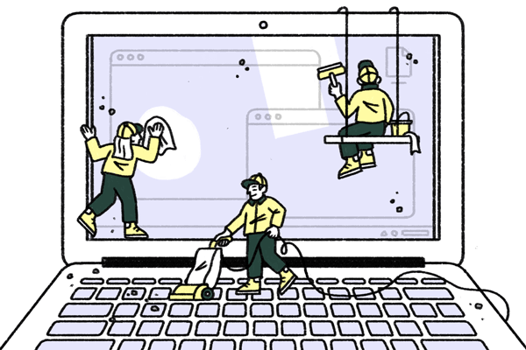
কম্পিউটার রক্ষণাবেক্ষণ
বাইরের বিভিন্ন নিয়ামকের –(আর্দ্রতা, তাপমাত্রা, বিদ্যুৎক্ষেত্র, চুম্বকক্ষেত্র, ধূলিকণা, পানি ইত্যাদি) প্রভাব থেকে কম্পিউটারকে রক্ষা করতে হবে।
Notes:
বাংলা ফন্ট হিসেবে Solaiman Lipi ব্যবহার করা হয়েছে। সুতরাং ডাউনলোড করুন Solaiman Lipi এবং ইনস্টল করুন ।

Slide 6

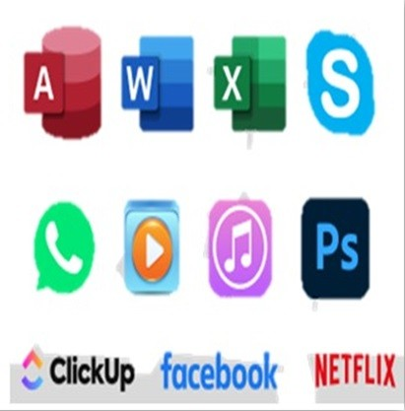
কম্পিউটার রক্ষণাবেক্ষণ
অপারেটিং সিস্টেম এবং অ্যাপ্লিকেশন সফটওয়্যার আপডেট রাখতে হবে।
অপারেটিং সিস্টেম
Notes:
বাংলা ফন্ট হিসেবে Solaiman Lipi ব্যবহার করা হয়েছে। সুতরাং ডাউনলোড করুন Solaiman Lipi এবং ইনস্টল করুন ।

Slide 7

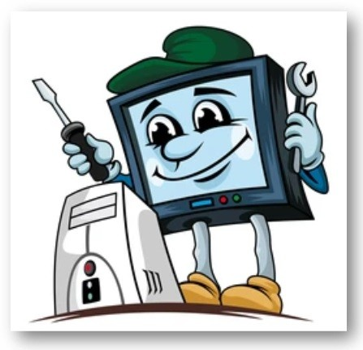
কম্পিউটার রক্ষণাবেক্ষণ
কম্পিউটার রক্ষণাবেক্ষণ দুই ধরনের হতে পারে:
১. প্রতিরোধমূলক রক্ষণাবেক্ষণ
২. সংশোধনমূলক রক্ষণাবেক্ষণ
Notes:
বাংলা ফন্ট হিসেবে Solaiman Lipi ব্যবহার করা হয়েছে। সুতরাং ডাউনলোড করুন Solaiman Lipi এবং ইনস্টল করুন ।

Slide 8
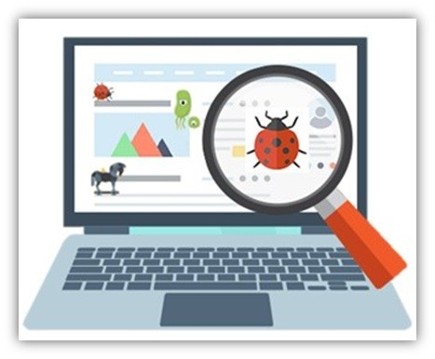
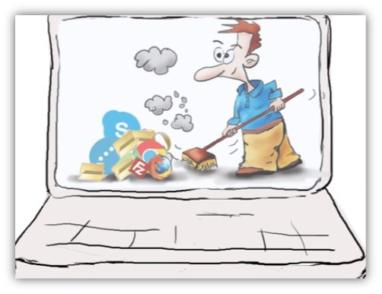
১. প্রতিরোধমূলক রক্ষণাবেক্ষণ
কম্পিউটারের সমস্যা তৈরি হওয়ার আগে প্রতিরোধমূলক ব্যবস্থা ব্যবহারকারী নিজে করতে পারে।
  ভাইরাস স্ক্যান
  ডিস্ক ক্লিন
Notes:
বাংলা ফন্ট হিসেবে Solaiman Lipi ব্যবহার করা হয়েছে। সুতরাং ডাউনলোড করুন Solaiman Lipi এবং ইনস্টল করুন ।

Slide 9
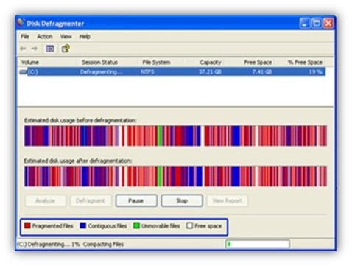
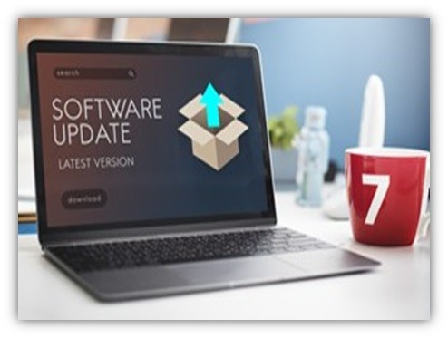
১. প্রতিরোধমূলক রক্ষণাবেক্ষণ
  ডিস্ক ডিফ্র্যাগমেন্টেশন
  সফটওয়্যার আপডেট
Notes:
বাংলা ফন্ট হিসেবে Solaiman Lipi ব্যবহার করা হয়েছে। সুতরাং ডাউনলোড করুন Solaiman Lipi এবং ইনস্টল করুন ।

Slide 10
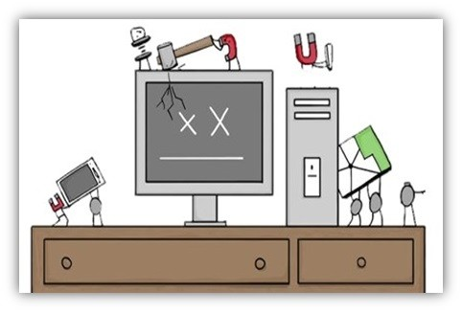
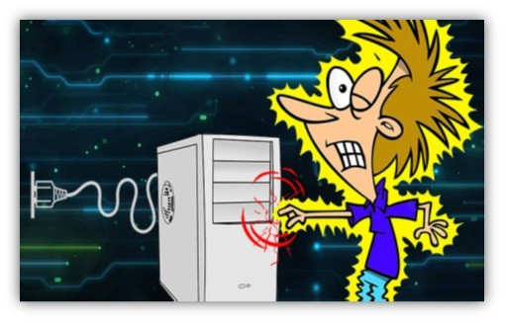
২. সংশোধনমূলক রক্ষণাবেক্ষণ
সমস্যা তৈরি হওয়ার পর মেরামত করা সাধারণত কম্পিউটার টেকনিশিয়ানের সাহায্য প্রয়োজন।
ধাতব বা চৌম্বকীয় পদার্থ থেকে দূরে রাখা।
ইলেকট্রিক শক থেকে রক্ষা পেতে আর্থিং নিশ্চিত করা।

Slide 11
প্রশ্ন
১। কম্পিউটার কিসের সমন্বিত রূপ?
২। ও এস ও এপ্লিকেশন সফটওয়্যার আপডেট
রাখতে হয় কেন?
৩। কম্পিউটারের বিদ্যুৎ সংযোগ ব্যবস্থায় আর্থিং
থাকা উচিৎ কেন?
Notes:
বাংলা ফন্ট হিসেবে Solaiman Lipi ব্যবহার করা হয়েছে। সুতরাং ডাউনলোড করুন Solaiman Lipi এবং ইনস্টল করুন ।

Slide 12
উপসংহার
♣ নিয়মিত রক্ষণাবেক্ষণ কম্পিউটারের স্থায়িত্ব বাড়ায়।
♣ প্রতিরোধমূলক ব্যবস্থা নিলে সমস্যা কম হয়।
♣ প্রযুক্তির সঠিক ব্যবহার নিশ্চিত করতে হবে।

Slide 13
ধন্যবাদ
Notes:
বাংলা ফন্ট হিসেবে Solaiman Lipi ব্যবহার করা হয়েছে। সুতরাং ডাউনলোড করুন Solaiman Lipi এবং ইনস্টল করুন ।

